Slide 1
Período Recuperación
Mba Peggy Chaves

Slide 2
Período de Recuperación
“Tiempo que tarda en recuperarse el monto de la inversión inicial de un proyecto” (Fernández, Saúl. 2007. Pág 128)

Slide 3
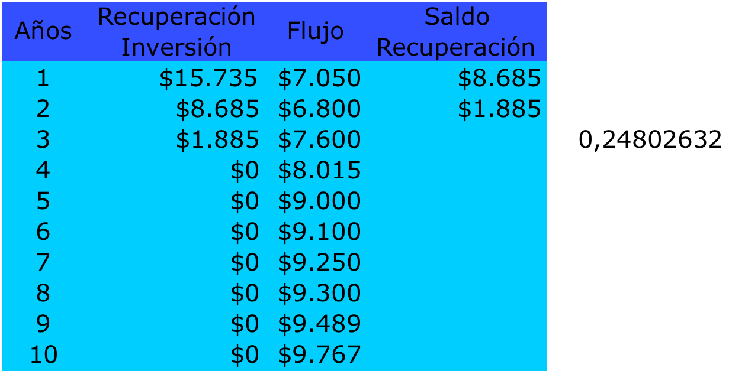
Ejemplo

Slide 4
Criterios Decisión
Si el periodo es menor que el máximo aceptable se ACEPTA
Si el periodo es mayor que el periodo máximo aceptable se RECHAZA

